Slide 1
第四章 扭转(4)
第十四讲知识点
简单扭转静不定问题
一类拉压与扭转静不定问题的对应关系
非圆截面杆件的扭转
自由扭转与限制扭转
矩形截面杆件的扭转
椭圆形截面杆件的扭转

Slide 2







§4-6 简单静不定轴
某些拉压与扭转静不定问题对比
力电磁热等各类自然现象内部及它们之间在支配方程方面都存在许多惊人的一致，认识这些数学本质规律的一致，对科学研究和工程实践有重要意义。
例1：试研究下面扭转静不定问题
及其对应的拉压静不定问题

Slide 3





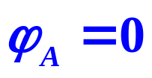
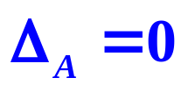
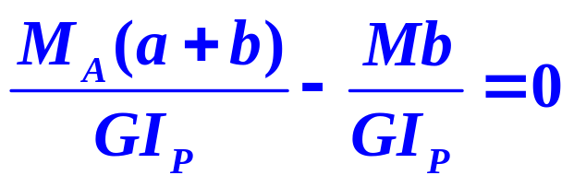
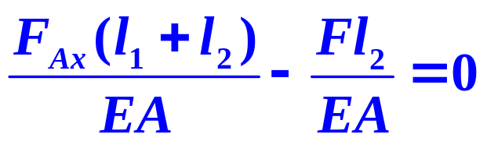
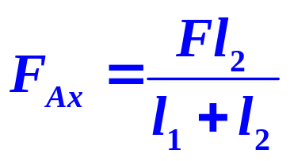
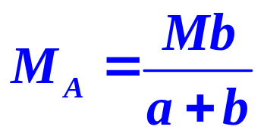
扭转静不定问题(p110)
对应拉压静不定问题(p69)
解：
解：

Slide 4




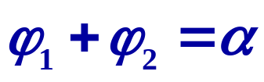

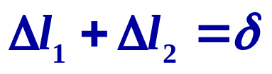
例2. 左、右凸缘上的螺孔存在 的方位偏差，试分析安装后轴与螺栓的应力。
协调条件:
讨论：对应拉压静不定问题
协调条件:

Slide 5











例2：已知轴的 螺栓直径与孔中心线直径
孔偏差角 求安装后轴与螺栓的应力。
解：1、变形
协调条件
2、装配扭力
偶矩

Slide 6


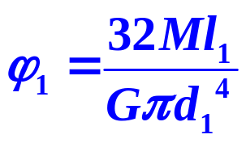
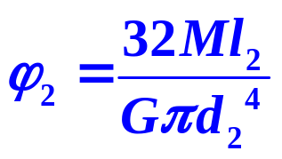
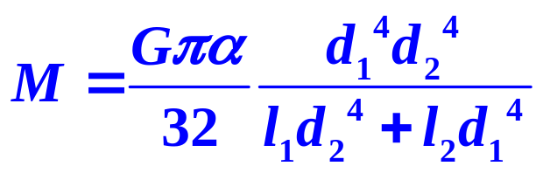
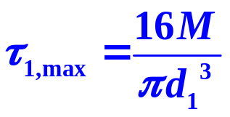
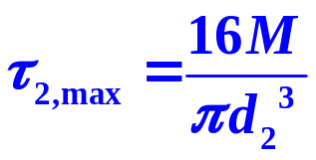
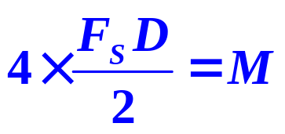
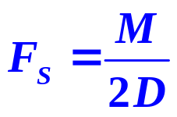
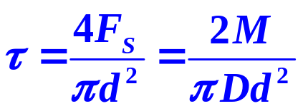
3、 关系
4、装配扭力 偶矩解答
5、轴最大切应力
6、螺栓的切应力

Slide 7
例3: 管和轴两端由刚性圆盘连接，求管和轴的内力。
问题：
＊取什么为未知量（几个未知量）？
＊变形协调方程怎么列？
＊对应拉压静不定问题是什么？

Slide 8


分析：将管和轴拆开，曝露它们之间的内力偶T。
变形协调条件：

Slide 9


对应的拉压静不定问题

Slide 10
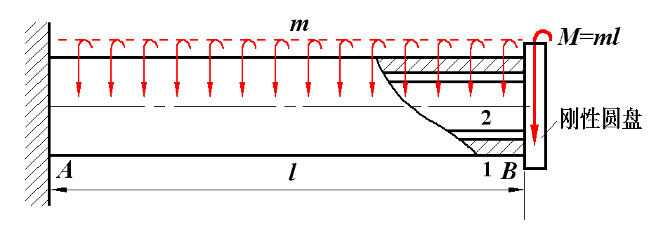
例 4 图示组合轴，承受集度为 m 的均布扭力偶，与矩为 M = ml 的集中扭力偶。已知： G₁ = G₂ = G，I_{p1} = 2I_{p2} 。试求：圆盘的转角。
解：1. 建立平衡方程
沿截面 B 切开,画受力图

Slide 11
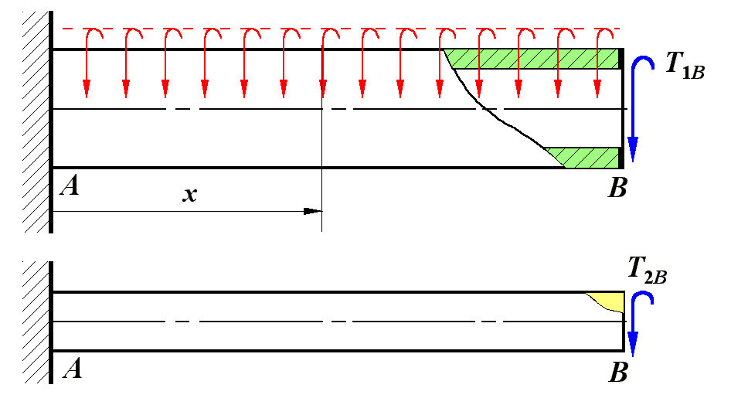
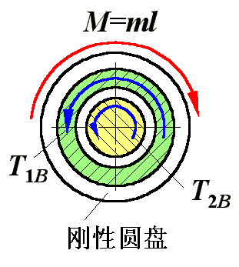
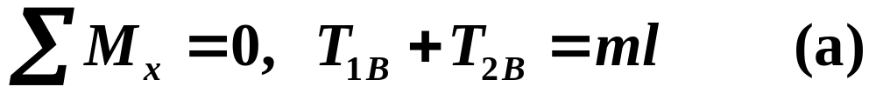

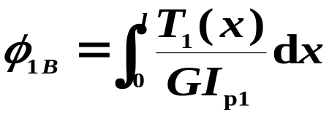

未知力偶矩－2，平衡方程－1，一度静不定
2. 建立补充方程
－变形协调条件

Slide 12
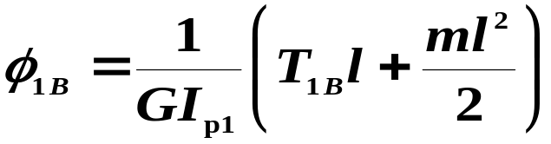
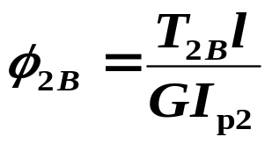
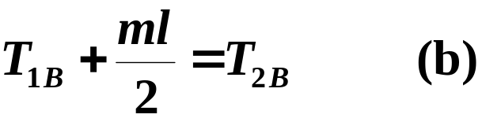
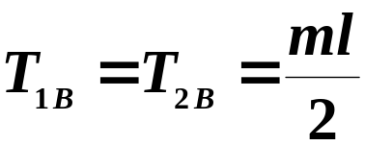
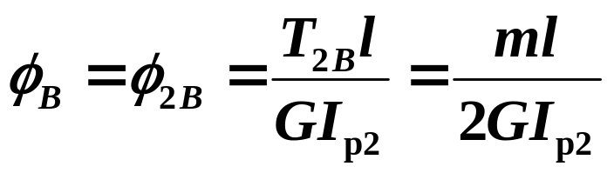
－变形协调条件
3. 扭矩与圆盘转角
联立求解平衡与补充方程，得
圆盘转角为

Slide 13
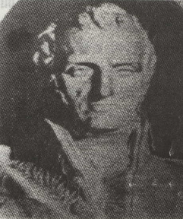
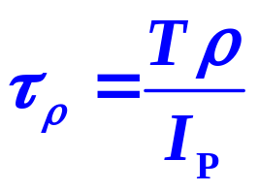
§4-7 非圆截面轴扭转
历史回顾
Navier（法）研究发扭转，梁变曲问题，提出了静不定问题位移解法，1826，第一本材料力学。
1784，Coulomb，圆杆扭转应力公式， Navier错误用于非圆截面杆达半个世纪。
对非圆截面杆是否正确？
Navier (France)

Slide 14
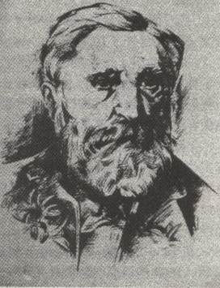
St.Venant 研究了扭转，梁弯曲问题，提出了 St.Venant原理。
1855年，提出非圆截面问题的正确解法。
St.Venant (France)

Slide 15
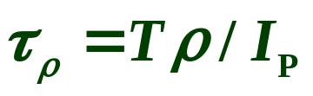


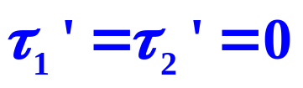
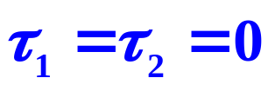



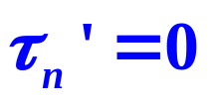
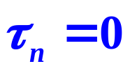


错误分析：受扭矩形杆角点切应力问题
根据 ，角点切应力最大，但是根据切应力互等定理，我们发现：
角点切应力为零
?
矩形杆受扭
边缘切应力平行于周边

Slide 16


错误原因探讨：
实验观测
假设（正确？）
理论推导
圆轴：平截面假设。 与 成正比，假设正确。
非圆截面轴：截面不保持平面， 与 不成正比，平截面假设不适用。
科学发展的历史局限，大胆假设，小心求证。

Slide 17
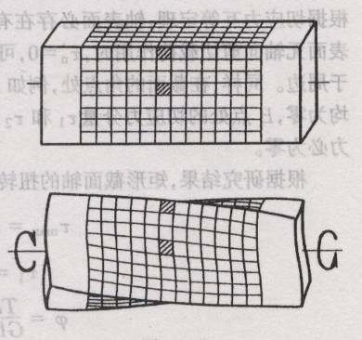
一、平截面假设的适用范围
对非圆截面杆，平截面假设不再适用。
限制扭转：横截面的翘曲受到限制的扭转。
自由扭转：横截面的翘曲没有限制的扭转。

Slide 18


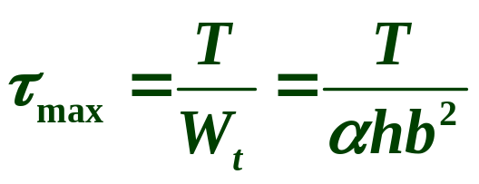
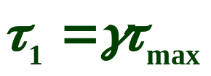
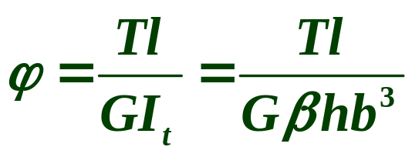

二、矩形截面轴的扭转（弹性理论解）
τ₁
边缘处的切应力平行于周边,角点处的切应力为零。 在长边中点，短边中点 也相当大。
τ₁
τ_{max}
h
τ_{max}
b
（ 见表4－1）

Slide 19
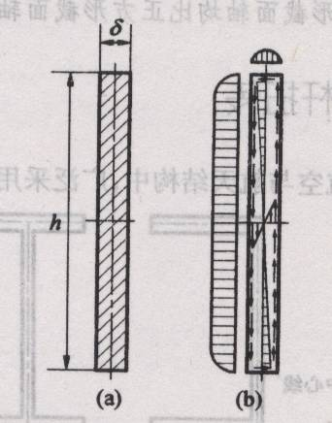
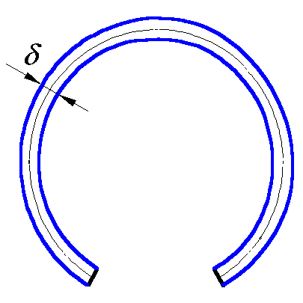
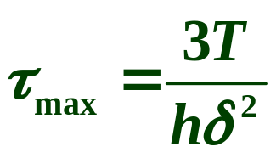
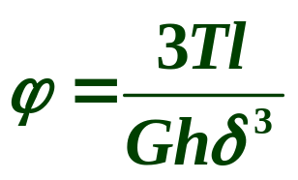

狭长矩形截面轴:
h－中心线总长
接近1／３

Slide 20
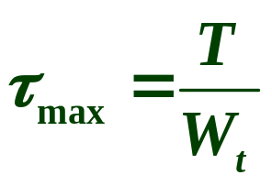
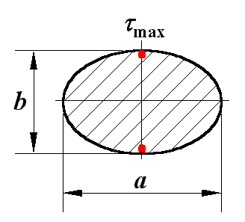
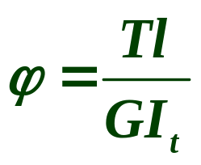
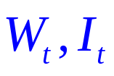
三、椭圆等非圆截面轴扭转
的计算公式见附录D。

Slide 21
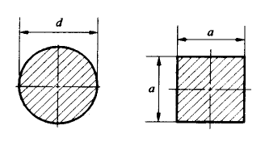
例1：试比较材料相同，长度与扭矩T相等的圆形与正方形截面轴的最大扭转切应力与扭转变形：(1)两轴横截面积相等， (2)圆刚好内切于正方形。
讨论：哪一根轴强度与刚度更好？
1. 横截面相等的情形，
2. 圆内切于正方形的情形。

Slide 22
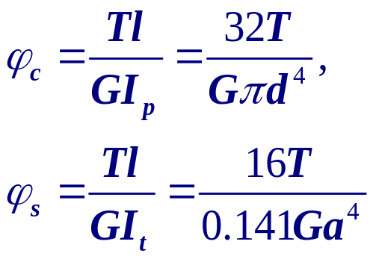
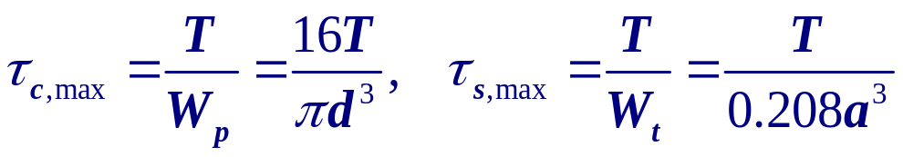
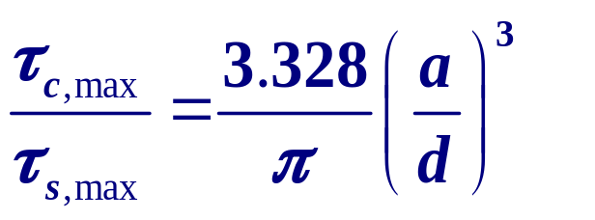

例1：试比较材料相同，长度与扭矩T相等的圆形与正方形截面轴的最大扭转切应力与扭转变形：(1)两轴横截面积相等，(2)圆刚好内切于正方形，(3)正方形刚好内接于圆。
圆轴与方轴的扭转变形
解：圆轴与方轴的最大应力
二者之比：

Slide 23




比较最大扭转切应力与扭转变形
(1)两轴横截面积相等的情形

Slide 24





比较最大扭转切应力与扭转变形
(2)圆内切于正方形(a=d)
(3)正方形内接于圆
讨论；圆轴取最大方轴和方轴取最大圆轴强度与刚度的变化。

Slide 25
作业
4-9
4-10
4-12
4-16

Slide 26
谢谢

